Slide 1
极限学习工作流 －－在跨学科系统集成设计挑战课程中的实施应用
清华大学第24次教学工作研讨会
挑战性课程学习研讨会
顾学雍
清华大学工业工程系
2013年12月26日

Slide 2





半导体产业的摩尔定律
摩尔式的成长已对所有产业，尤其是教育产业造成了巨大的挑战。
MOOC等是今天大学的挑战者？
MOOC是未来大学的资源

Slide 3
协同学习，可能追得上摩尔

Slide 4
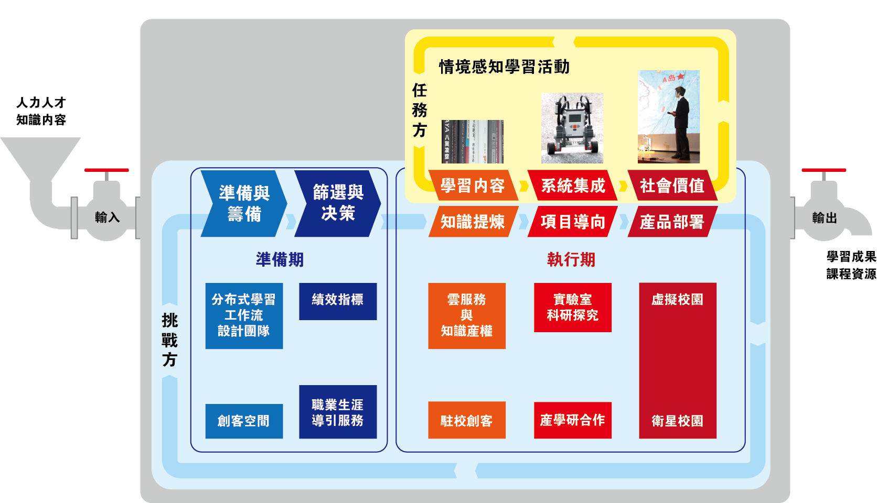
极限学习过程XLP（跨学科知识系统集成）
任务方：
为期4天，连续80小时，2学分
文／法／商，工程，科学，教育，政治等专业学生
挑战方：
为期2个月，2学分

Slide 5

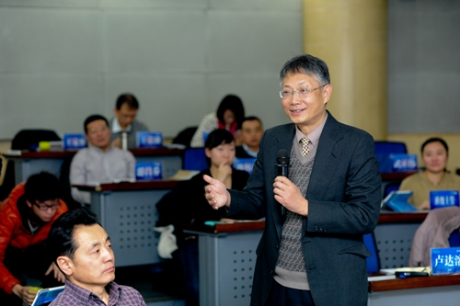
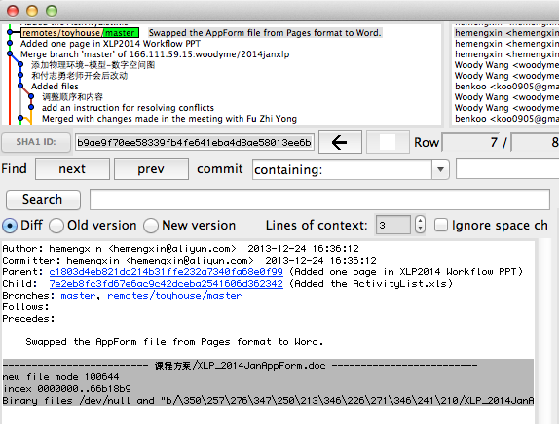
让实践教学追上摩尔？
实验室探究课，全校100+重点实验室，每学期1500人
卢达溶，李双寿，汤彬
创客空间社团，创客马拉松，极限学习导引课
大数据时代的协同工作与经验传承

Slide 6
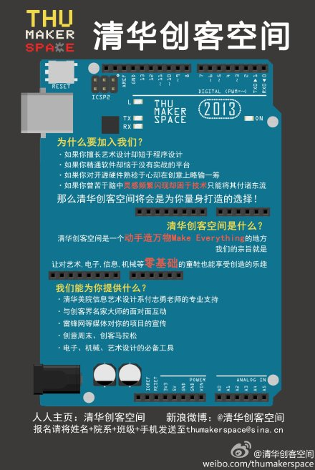

微学校的典型：创客空间
清华驻校创客项目已启动
让清华成为全球最大的创客空间

Slide 7
课程主要组织方
钱学森力学班
教务处
基础工业训练中心
清华大学美术学院信息艺术设计系
Creative Commons 知识共享中国大陆
各界清华校友的资源整合
Toyhouse 工业工程系
国际关系学系
国际创客空间
国际处

Slide 8
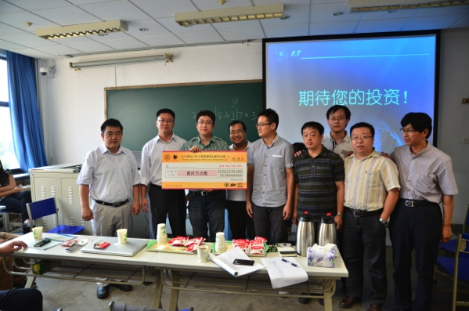
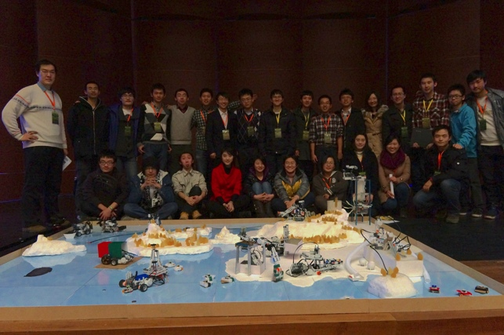
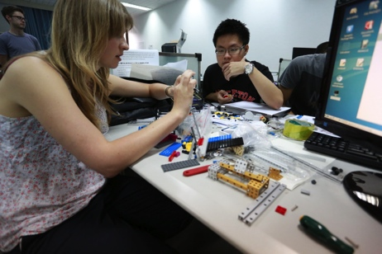
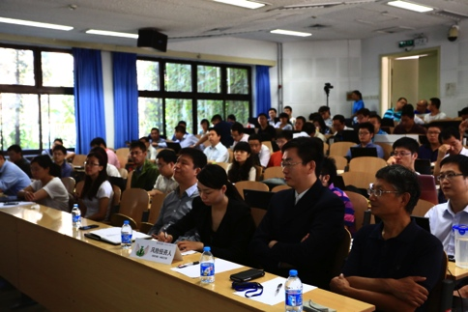
三次课程操练
第一期：建造全自动供应链（工业工程系）
2012-8
第二期：建设南海无人岛（教务处/钱班）
2013-1
第三期：开发可持续发展数字国度（国际处）
2013-8
挑战方：6人
任务方：78人
挑战方：50人
任务方：80人
挑战方：20人
任务方：80人
来自各地的志愿者和大学生
9个不同科系的工程管理硕士
全校20个科系
钱学森力学班30人
其他20个科系50人
9科系的工程管理硕士班
全球各地各学校的志愿者

Slide 9
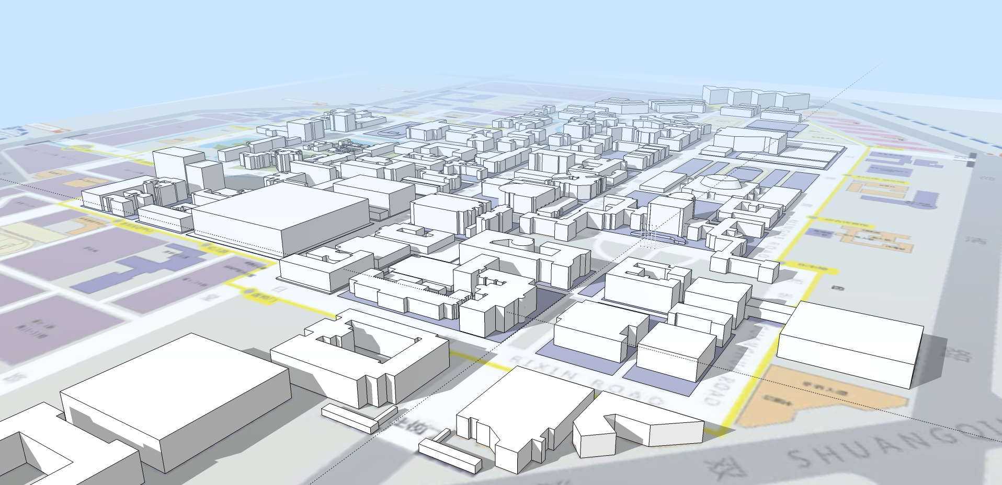
第四期：大数据时代下 ——我的空间我做主
把清华校园作为项目的主题
把规模化的协作工具当作所有学生的基本程序技能（就像掌握Office一样）
让学生在导引课之后，能够延续性地进行跨学科协作
已成为钱学森力学班30位学生的必修课

Slide 10
启示一：信息化行业的思维
Web 2.0的思想
由使用者（学生）决定内容与格式
无限的群组协作能力
同样的一群人可以有多种组合，创造新的团队功能
当晶片频率无法以等比级数成长时
摩尔定律继续适用？
单运算核心 多核心
把计算任务分布给多个计算核心
单位面积的计算速率继续以摩尔定律成长

Slide 11
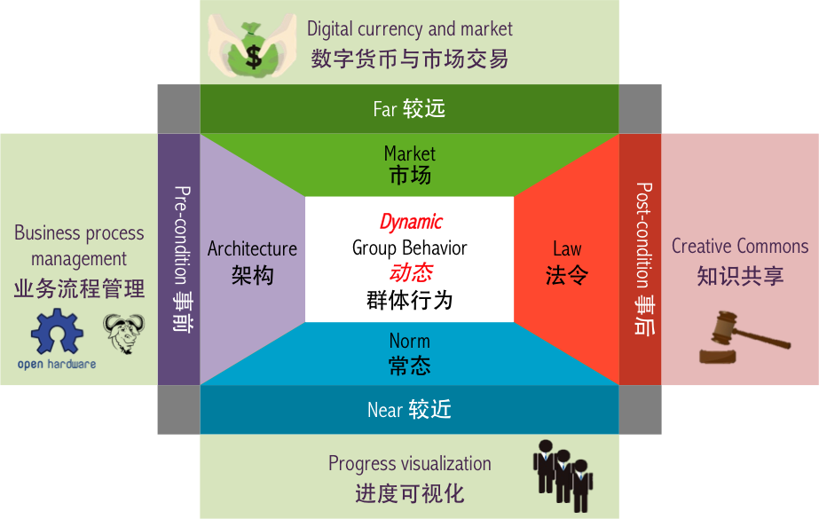
校园的信息化？
产学研三方的协同“操作系统”
数字化内容的分享，传送，处理，
知识内容交换过程的记录：货币化的交易
专职人员参与活动的开发，规划，营运
符合摩尔定律的常设性组织

Slide 12
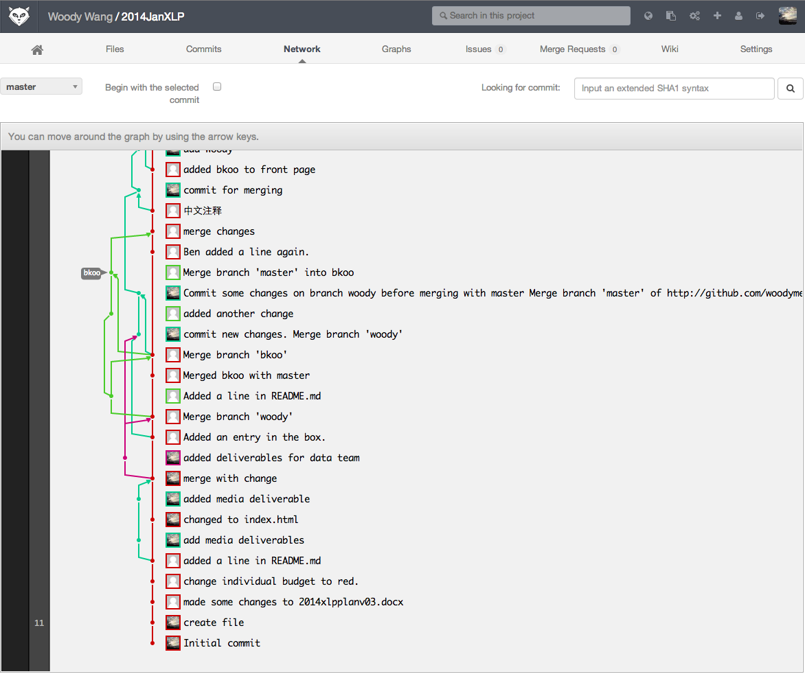
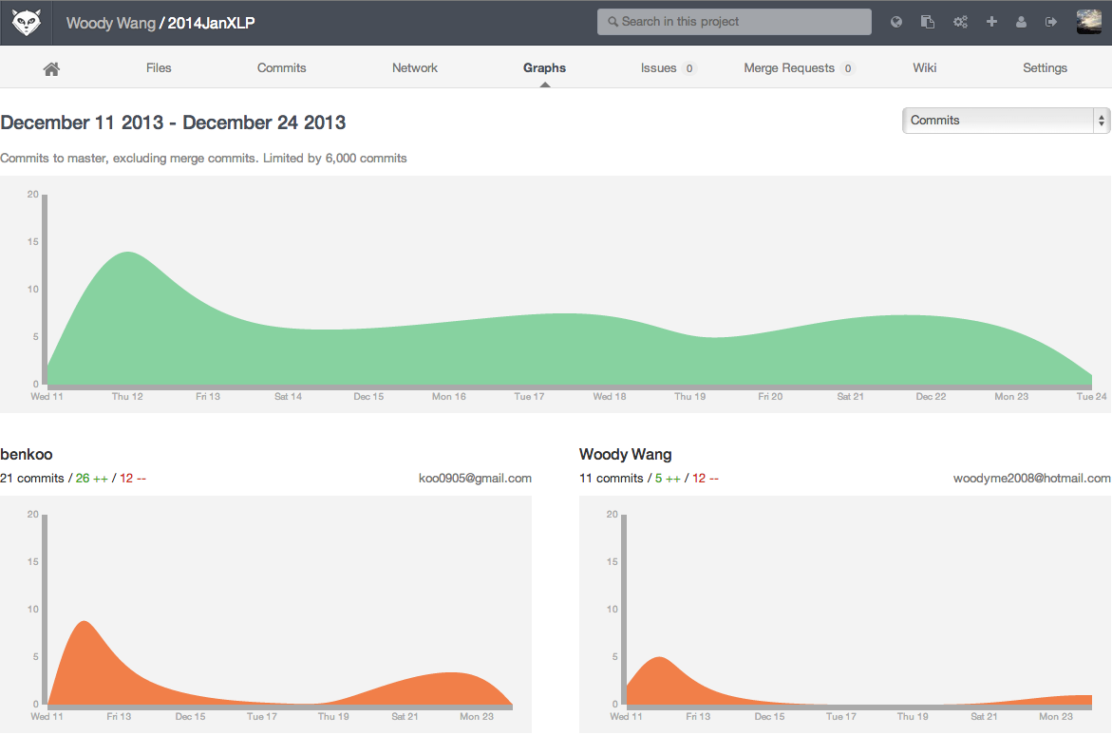
启示二：规模化工具的重要性
学习过程的完整记录
基于合约的设计

Slide 13
启示三：微学校的独特优势
轻、薄、短、小
速度快，低成本，频率高，互动强
配合创客空间与中国制造的产业背景
大量的技术人才
元器件的供应源头 (Microduino, Google Glass,…)
产业转型的需要
“廉价”资金的供应，造成“学生”的创业潮

Slide 14
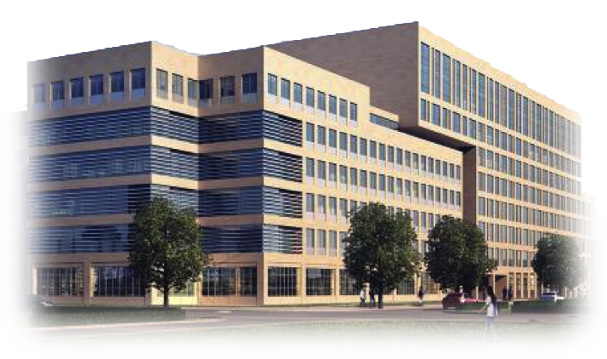
Physical
Space
Digital
Space
Model
Sandbox

Slide 15
极限学习工作流
Xtreme Learning Workflow
第二课堂学习
驻校创客
社团活动
创客马拉松
在校学生
实验室
探究课
驻校创客系列讲座
内容的筛选、发布与传播
MOOC
TEDxTHU
演讲
驻校创客项目
来校新生
内容挖掘
项目选择
协同开发
XLP任
务
方
导
引
课
XLP挑战方项目设计
校外创客
第一课堂学习

Slide 16
总结
在数字化时代，交叉学科必须要有协同工具
跨校跨学科的柔性选课机制
结合学生活动来丰富整体的教学活动体验
提供一套可赶上摩尔定律的课程系列

